Slide 1

Proteção de Dados Pessoais
Lei 13.709/2018 (LGPD)

Slide 2





Gestão da Privacidade e Segurança da Informação ISO/IEC 27701 e 27001, Especialista em Sistema Financeiro e Mercado de Capitais, Membro do Comitê Brasileiro de Segurança da Informação, Segurança Cibernética e Proteção da Privacidade (ABNT), Advogada Especialista em Lei Geral de Proteção de Dados (Escola da Magistratura-PR),Sócia e Coordenadora de Projetos da Égide Pro - Proteção de Dados e Compliance,
mayara@egidepro.com.br
mayarapastor

Slide 3
Conteúdo Programático:
Noções Gerais da LGPD
Bases Legais
Direitos dos Titulares
Mapeamento de Processos
nventário de Dados
Relatório de Impacto à Proteção de Dados (RIPD)
Segurança da Informação e Boas Práticas
Criação de Políticas e Normas Internas
Treinamento e Conscientização Continuada
Canal de Comunicação com o Titular
Gestão Documental
Monitoramento e Auditoria

Slide 4
Lei Geral de Proteção de Dados
(13.709/2018)

Slide 5

O QUE É A LGPD?
A lei que regula o tratamento de dados pessoais no Brasil.
Ela estabelece regras sobre como coletar, utilizar, armazenar e compartilhar informações de pessoas físicas.
Mais do que uma obrigação legal,
a LGPD exige responsabilidade, segurança e transparência no uso dos dados.

Slide 6
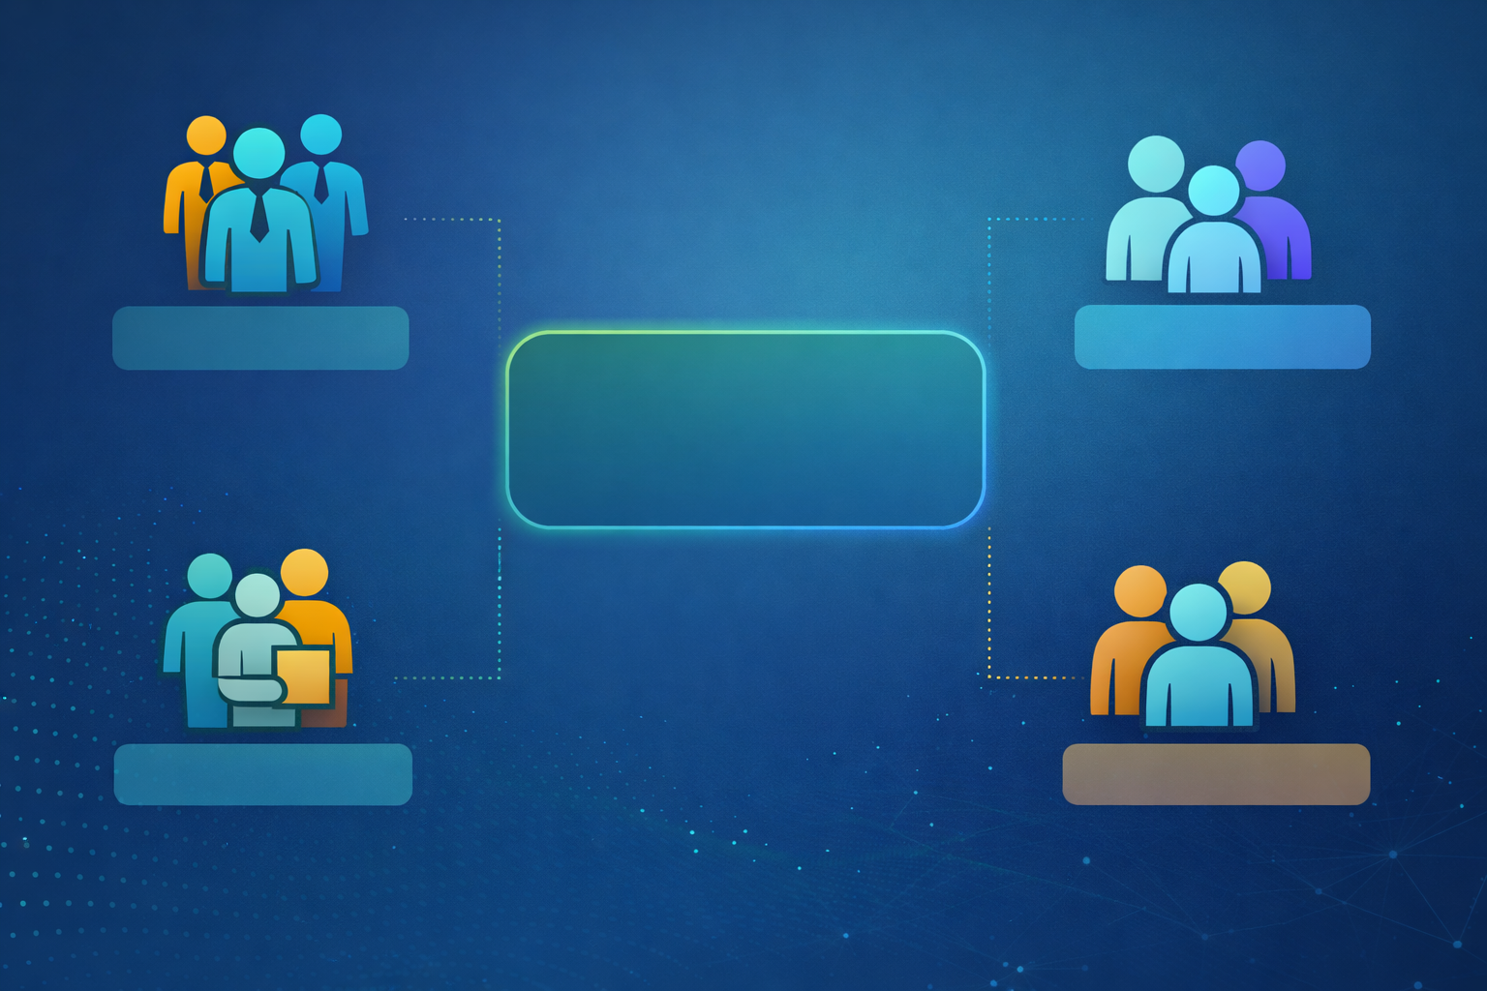
FUNCIONÁRIOS
FORNECEDORES
PARA QUEM É A LGPD?
CLIENTES
EMPRESAS, PJ, ETC

Slide 7

PRIVACIDADE
TRANSPARÊNCIA
SEGURANÇA JURÍDICA E
ECONÔMICA
AUTONOMIA DOS TITULARES
FUNDAMENTOS DA PROTEÇÃO DE DADOS - LGPD

Slide 8


O que é tratamento de dados?

Slide 9

DADO PESSOAL
DADO SENSÍVEL

Slide 10
Informação relacionada a pessoa natural identificada ou identificável. Ex: nome, endereço, informaçoes bancárias, CPF/MF
De origem racial ou étnica, biométrico, genéticos, convicção religiosa, opinião política, filiação a sindicato ou a organização de caráter religioso, filosófico ou político
DADO PESSOAL
DADO SENSÍVEL

Slide 11












PRINCÍPIOS DA LGPD
Sempre devem ser observados no tratamento de dados
Art. 6 da Lei 13.709/2018
Finalidade
Responsabilização e
Prestação de Contas
Adequação
Não Discriminação
Necessidade
10 PRINCÍPIOS DA
LGPD
Prevenção
Livre Acesso
Qualidade dos
Dados
Segurança
Transparência

Slide 12
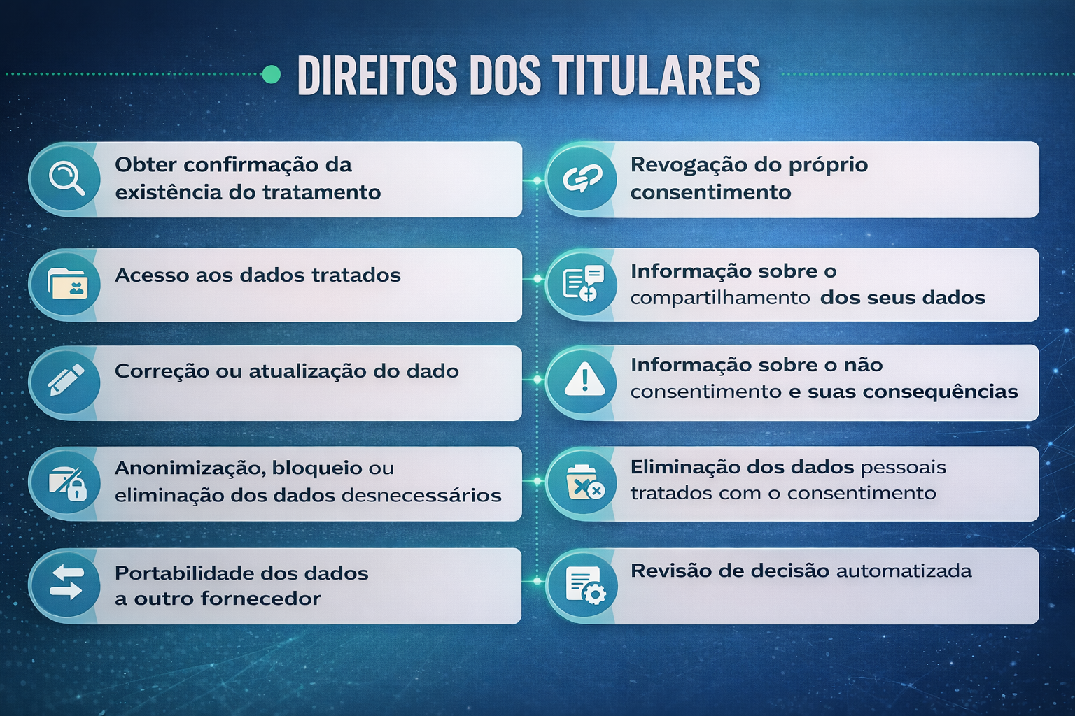

Slide 13
CONTROLADOR
É quem define a finalidade do tratamento de dados pessoais;
É a quem compete as decisões referentes ao tratamento de dados conforme art.5, VI da LGPD.
Obrigações específicas:
Elaborar o relatório de impacto (RIPD);
Comprovar o atendimento às exigências legais;
Comunicar à Autoridade (ANPD) sobre os incidentes de segurança;
Definir a base legal de tratamento dos dados.

Slide 14
  Os direitos dos titulares (art. 18) são, via de regra, exercidos em face do controlador.;
  O controlador deve dispor informações relativas ao tratamento, assegurar a correção/eliminação dos dados e receber requerimento de oposição ao tratamento.
  Sempre prestar atenção ao PODER DE DECISÃO, pois é o controlador quem fornece as instruções para que o operador realize o tratamento de dados em seu nome. Cabe somente ao controlador definir a finalidade, a natureza dos dados e a duração do tratamento.

Slide 15
OPERADOR
É quem realiza o tratamento de dados em nome do controlador e conforme a finalidade por este definida.
Obrigações específicas:
Seguir as instruções do controlador e prever nos contratos suas responsabilidades e regime de atividade; Manter registros das operações e informar contratos com suboperadores;
Operador SEMPRE será uma pessoa distinta do controlador, ou seja, outra pessoa ou personalidade jurídica.

Slide 16
  Possui autonomia apenas para elementos não essenciais como: softwares e equipamentos, detalhamento de medidas técnicas de prevenção e segurança.
  Responde solidariamente pelos danos causados pelo tratamento de dados, quando descumprir as obrigações da LGPD ou quando não tiver seguido as instruções lícitas do controlador. Nesta hipótese, o operador será equiparado ao controlador;
  Suboperador: aquele que é contratado pelo operador para auxiliá-lo a realizar o tratamento de dados pessoais em nome do controlador. É recomendado ao operador, que ao contratar um suboperador obtenha a autorização formal (genérica ou específica) do controlador.

Slide 17


CONTROLADOR E OPERADOR
Pessoas naturais ou jurídicas de direito público ou privado
Funcionários e servidores / Equipes de trabalho

Slide 18
ENCARREGADO DE PROTEÇÃO DE DADOS
  Responsável por garantir a CONFORMIDADE de uma organização, pública ou privada, à LGPD;
  É o ponto de contato com os titulares de dados e a ANPD, é importante que os meios de contato do encarregado estejam facilmente acessíveis de forma clara e acessível.
É o responsável por:
  Aceitar reclamações e comunicações dos titulares, prestar esclarecimentos e adotar providências;
  Receber comunicações da autoridade nacional e adotar providências;
  Orientar funcionários e contratados da organização a respeito das práticas em relação a proteção de dados pessoais;

Slide 19

Tratamento de Dados
Tudo aquilo que é feito com um dado, por exemplo: coleta, armazenamento, inserção em sistema, análise, avaliação, etc...

Slide 20
Tratamento de dados realizado pela Administração Pública
  Concursos Público (tratamento de dados do candidatos);
  CadÚnico;
  Secretarias (dados dos servidores);
  Câmara Municipal (dados dos vereadores e servidores);
  IPTU (dados dos cidadãos);
  Posto de saúde (dados dos pacientes);
  Atendimento ao público (dados dos cidadãos);
  Matrícula em CMEI e escolas públicas (dados de crianças e adolescentes);
  Ouvidoria (dados dos cidadãos).

Slide 21
Aplicação prática da LGPD

Slide 22
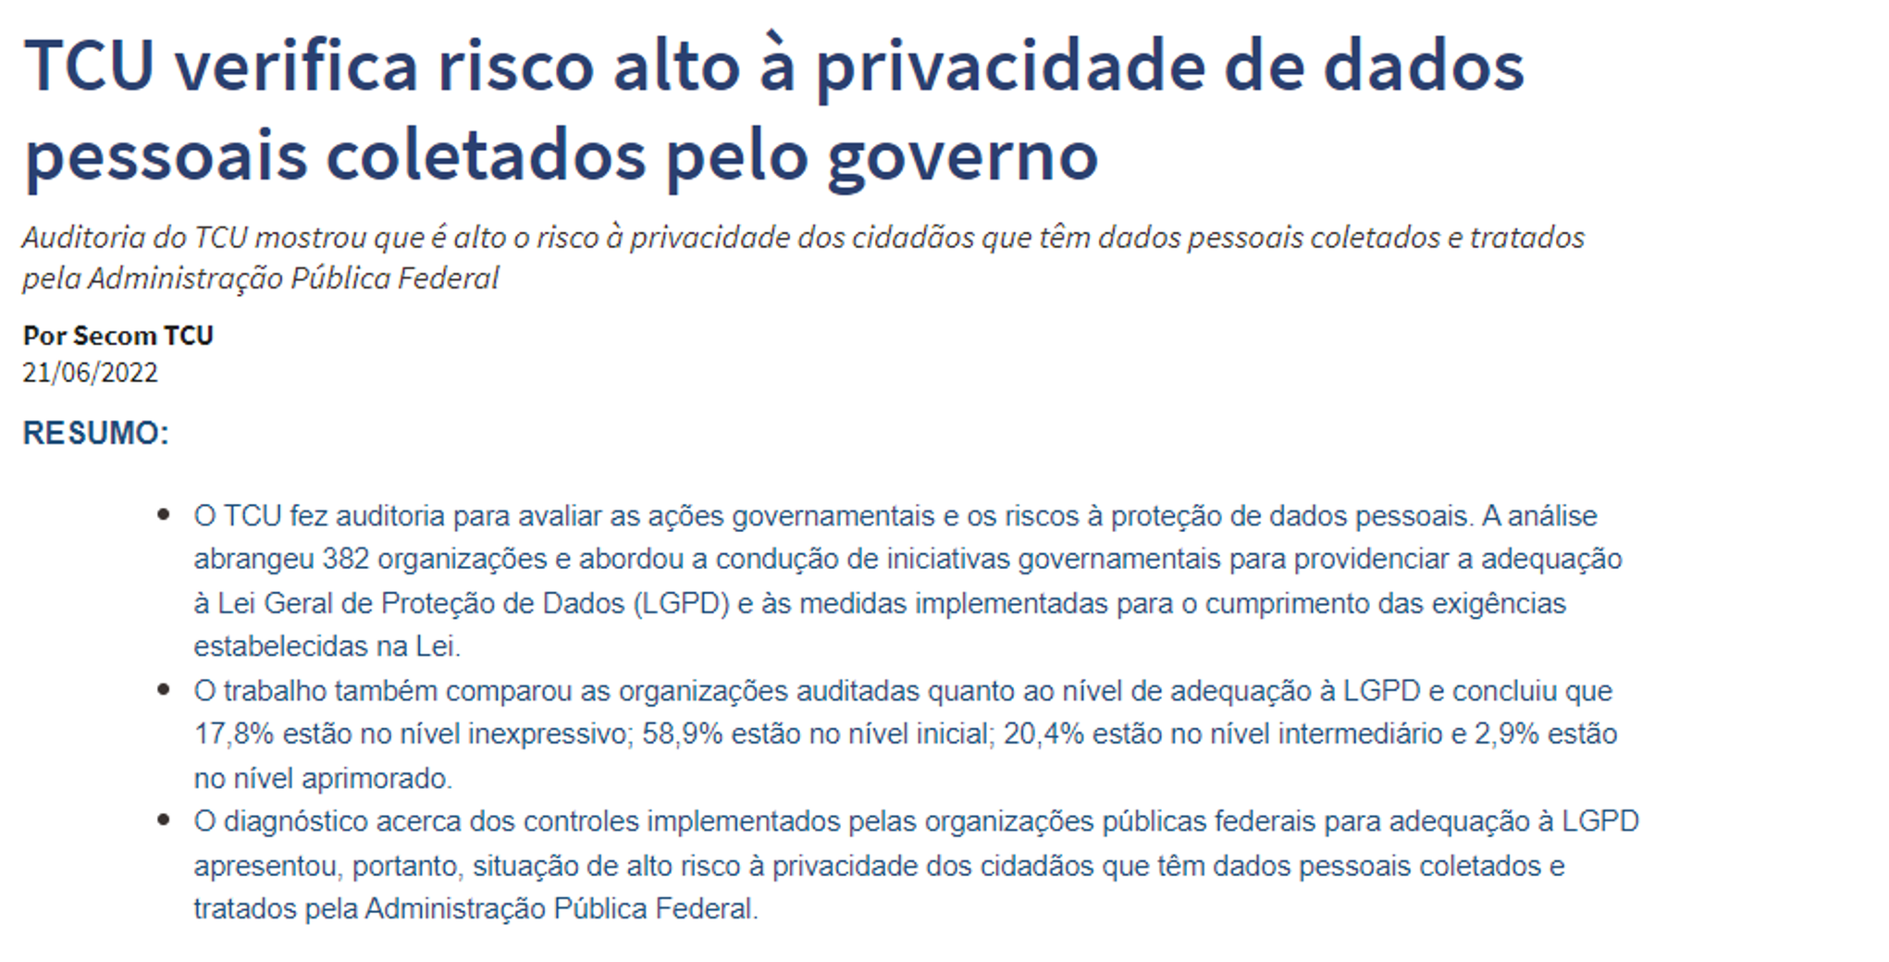

Slide 23
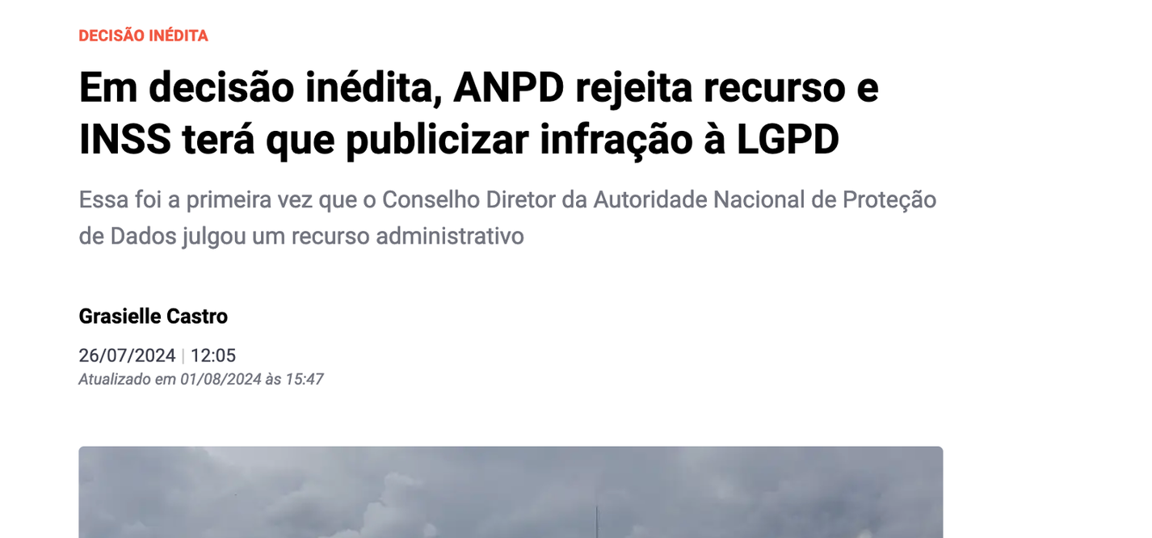
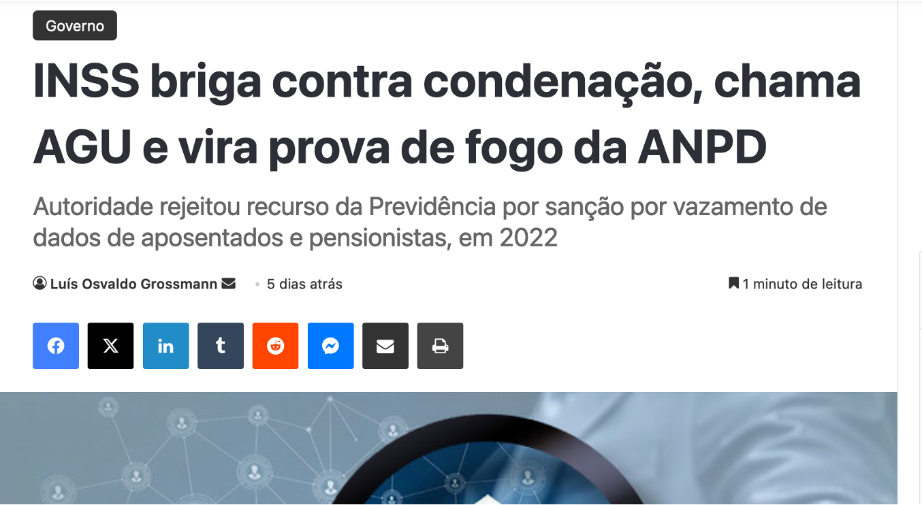

Slide 24
A Autoridade Nacional de Proteção de Dados (ANPD), condenou o INSS por não comunicar a ocorrência de incidente de segurança aos titulares de dados, com o agravante de não ter atendido a determinações da Autoridade relacionadas ao caso. A Previdência recorreu, mas a ANPD rejeitou recurso do INSS e manteve a condenação.

Slide 25
O incidente aconteceu em 2022 e afetou o Sistema Corporativo de Benefícios do INSS (SISBEN), expondo informações como CPF, dados bancários e data de nascimento de aposentados e pensionistas, dados passíveis de serem usados em fraudes e em roubo de identidade.

Slide 26
ROADMAP para a adequação técnico-administrativa

Slide 27
Framework de Privacidade e Segurança da Informação da Secretaria do Governo Digital disponível em https://www.gov.br/governodigital/pt-br/privacidade-e-seguranca/framework

Slide 28
Guia Orientativo para Tratamento de Dados no Poder Público
https://www.gov.br/anpd/pt-br/centrais-de-conteudo/materiais-educativos-e-publicacoes/guia_orientativo_tratamento_de_dados_pessoais_pelo_poder_publico

Slide 29
RIPD - RELATÓRIO DE IMPACTO À PROTEÇÃO DE DADOS PESSOAIS

Slide 30
O que é o Relatório de Impacto à Proteção de Dados Pessoais (RIPD)?
O RIPD é a documentação que contém a descrição dos processos de tratamento de dados pessoais que podem gerar alto risco à garantia dos princípios gerais de proteção de dados pessoais previstos na LGPD e às liberdades civis e aos direitos fundamentais do titular de dados.
Deve conter, ainda, as medidas, salvaguardas e mecanismos de mitigação de risco, nos termos dos artigos 5º, inciso XVII, e 38 da Lei nº 13.709, de 14 de agosto de 2018, a Lei Geral de Proteção de Dados Pessoais (LGPD).

Slide 31
Quem é o responsável pela elaboração do RIPD?
O controlador é o agente de tratamento responsável pela elaboração do RIPD, nos termos dos art. 5º, inciso XVII, e 38, da LGPD.

Slide 32
Quando elaborar o RIPD?
  é recomendado elaborar o RIPD em todo contexto em que as operações de tratamento de dados pessoais possam gerar alto risco à garantia dos princípios gerais de proteção de dados pessoais previstos na LGPD e às liberdades civis e aos direitos fundamentais do titular de dados;
  nas operações de tratamento efetuadas para fins exclusivos de segurança pública, defesa nacional, segurança do Estado ou atividades de investigação e repressão de infrações penais (art. 4º, § 3º);
  quando o tratamento tiver como fundamento a hipótese de interesse legítimo (art. 10, § 3º);
  para agentes do Poder Público, incluindo determinação quanto à publicação do RIPD (art. 32);
  para controladores em geral, quanto às suas operações de tratamento, incluindo as que envolvam dados pessoais sensíveis (art. 38).

Slide 33
O que deve conter no Relatório de Impacto a Proteção de Dados Pessoais? (Art. 38 da LGPD)
  a descrição dos tipos de dados pessoais coletados ou tratados de qualquer forma;
  a metodologia usada para o tratamento e para a garantia da segurança das informações;
  a análise do controlador com relação a medidas, salvaguardas e mecanismos de mitigação de riscos adotados;
É importante que o relatório seja suficientemente detalhado, para que a ANPD e o próprio controlador tenham compreensão ampla de como ocorre o tratamento dos dados pessoais e os possíveis riscos associados a ele.

Slide 34
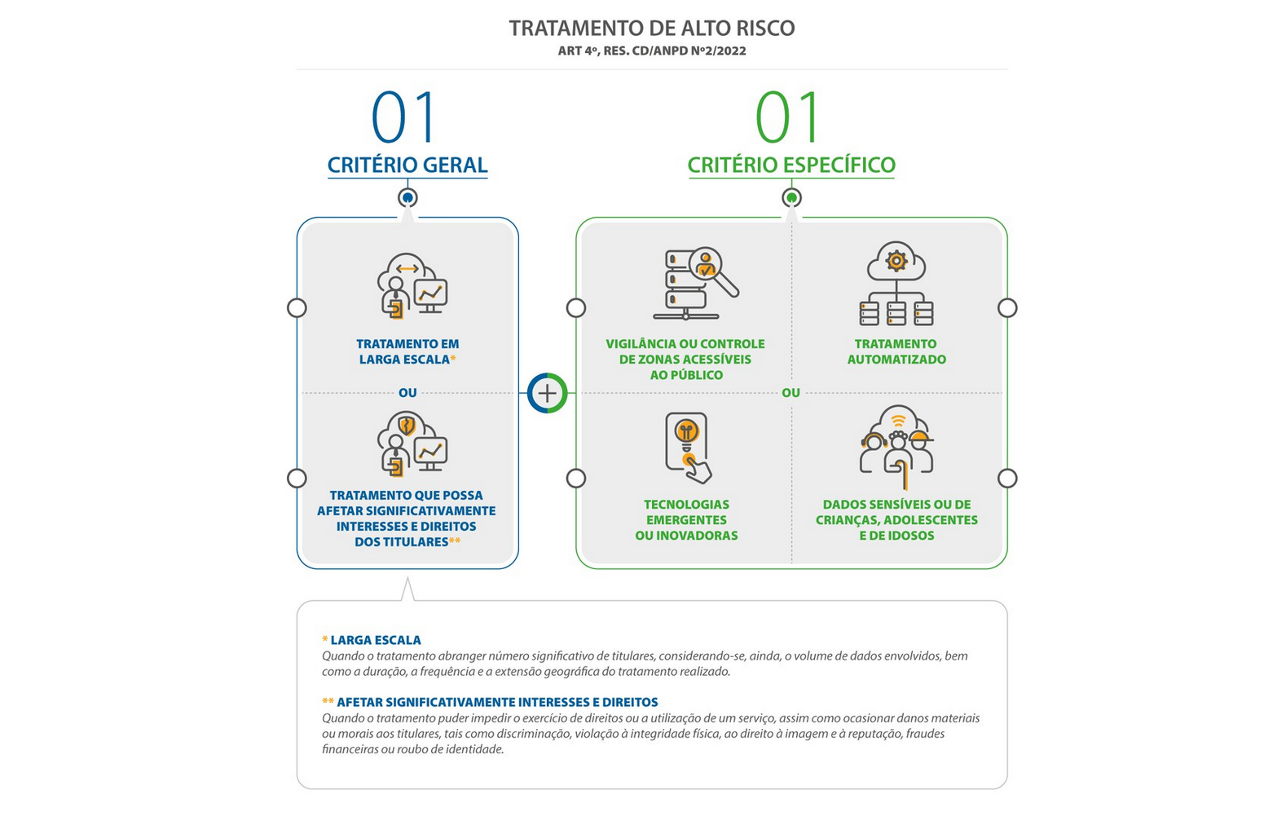
Tratamento de dados de Alto Risco

Slide 35
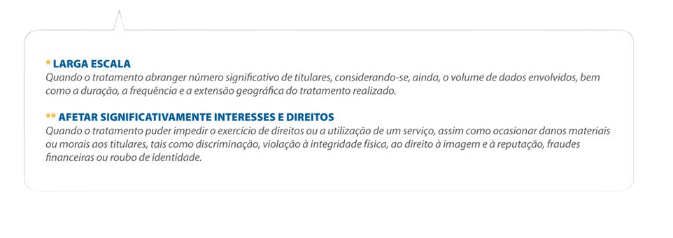

Slide 36
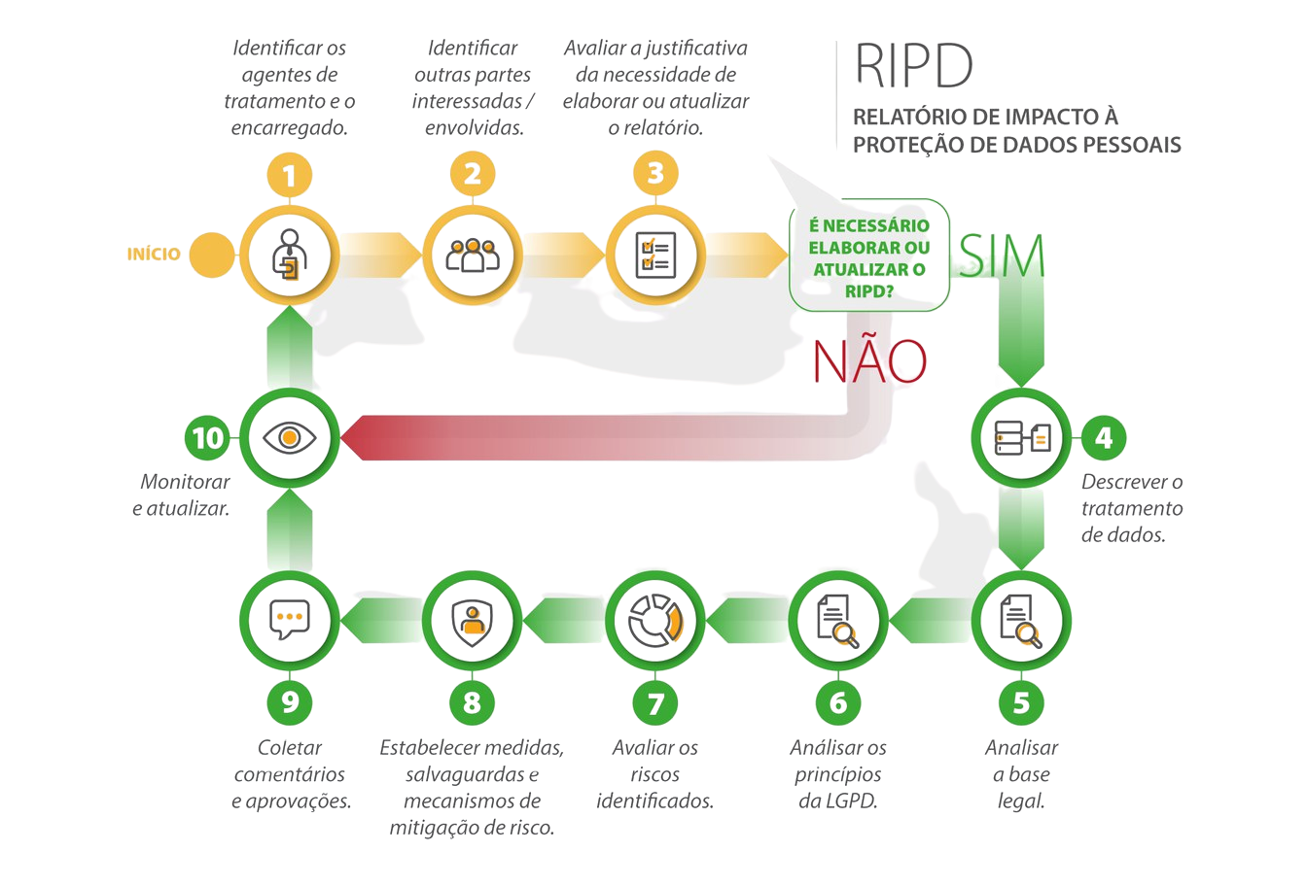

Slide 37
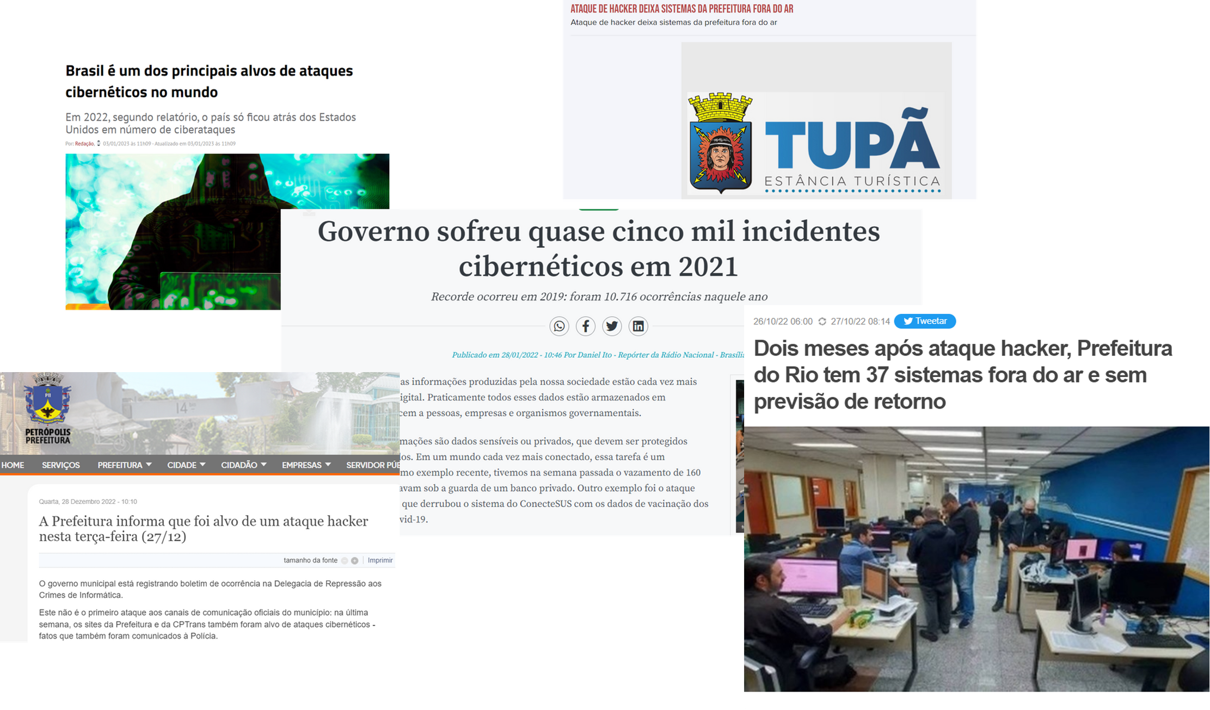

Slide 38
Interações humanas foram responsáveis por 85% das violações de dados
RANSONWARE E PHISHING SÃO A PORTA DE ENTRADA DOS CRIMNOSOS E QUASE SEMPRE TEMOS UM ELEMENTO HUMANO ENVOLVIDO

Slide 39
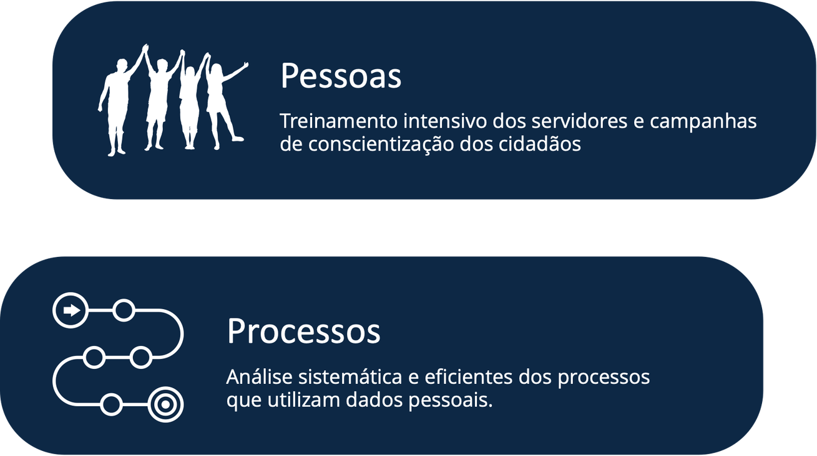
Pilares da LGPD no setor público:

Slide 40
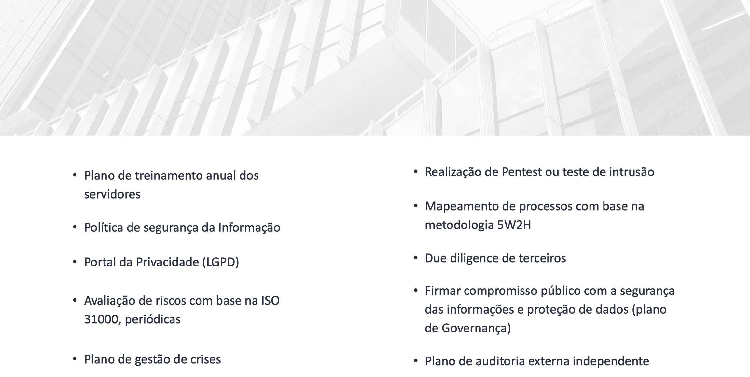

Slide 41
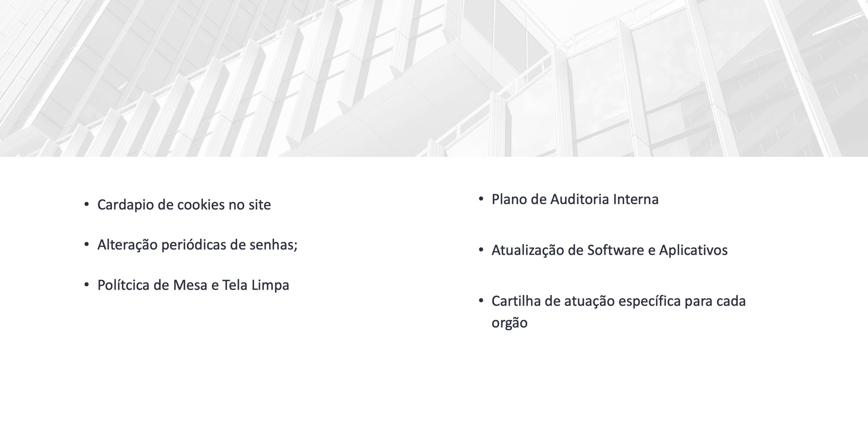

Slide 42
Fique à vontade para tirar suas dúvidas

